Slide 1
ОТКРЫТЫЙ УНИВЕРСИТЕТ
«Центра финансовых экспертиз»
Лицензия на образовательную деятельность
№ 1129 от 02.09.2014 серия 78Л02 № 0000025
Реформа налоговой системы 2027/27
важные новости и сложные вопросы
Октябрь 2026
© Балдина C.В. www.fineks.org (812) 920-12-14

Slide 2
ФСБУ Доходы и Расходы
Приказ Минфина 16.05.2025 № 56н ФСБУ «Доходы»
Информационное сообщение от 11.09.2025 ИС-Учет-59
Приказ Минфина 24.04.2026 № 53н ФСБУ «Расходы»
Информационное сообщение от 06.07.2026 ИС-Учет-66
Балдина C.В. www.fineks.org (911) 992-65-69

Slide 3
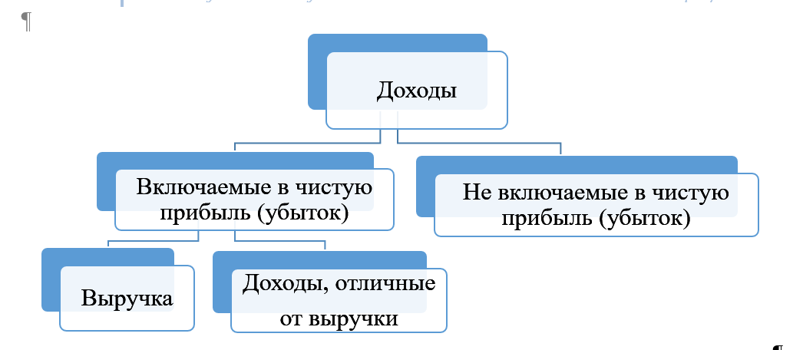
ФСБУ Доходы и Расходы
Балдина C.В. www.fineks.org (911) 992-65-69

Slide 4
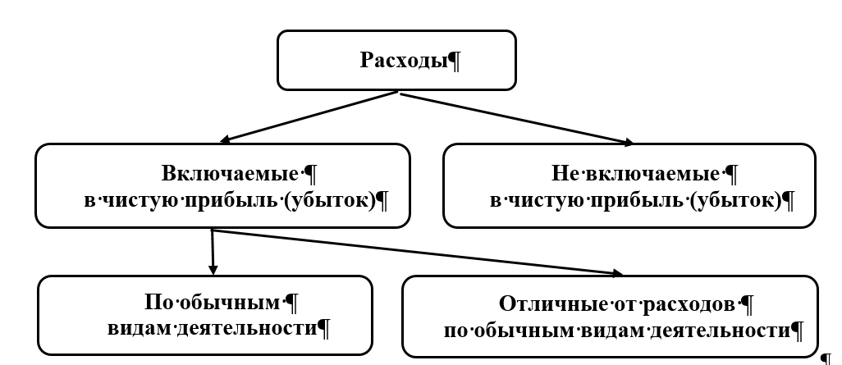
ФСБУ Доходы и Расходы
Балдина C.В. www.fineks.org (911) 992-65-69

Slide 5
ФСБУ Доходы и Расходы
1. Новая классификация доходов
ФСБУ 9/2025 делит доходы сначала на «включаемые в чистую прибыль (убыток)» и «не включаемые», а включаемые — на «выручку» и «доходы, отличные от выручки». Это принципиально иная логика по сравнению с прежним делением на «доходы от обычных видов деятельности / прочие доходы» по ПБУ 9/99.
В главе 25 НК РФ доходы разделены на доходы от реализации и внереализационные доходы (п.1 ст. 248 НК РФ), что заронило мысли о синхронизации учетов. Доходы от реализации раскрываются в ст. 249 НК РФ, а внереализационные — в ст. 250 НК РФ.
Однако перечень доходов, не учитываемых при определении налоговой базы, определен ст. 251 НК РФ и НЕ СВЯЗАН с понятием «Доходы, не включаемые в чистую прибыль (убыток)» по ФСБУ. Поэтому синхронизации по факту не будет.
Балдина C.В. www.fineks.org (911) 992-65-69

Slide 6
ФСБУ Доходы и Расходы
2. Симметричная классификация расходов
ФСБУ 10/2026 использует зеркальную логику: расходы делятся на включаемые и не включаемые в чистую прибыль, а включаемые — на «расходы по обычным видам деятельности» и «расходы, отличные от расходов по обычным видам деятельности».
Это изменяет порядок классификации и представления расходов в бухгалтерском учете, но не влияет на порядок определения налоговой базы по налогу на прибыль, регулируемый главой 25 НК РФ.
Балдина C.В. www.fineks.org (911) 992-65-69

Slide 7
ФСБУ Доходы и Расходы
4. Способы перехода на новые ФСБУ
Переход на ФСБУ 9/2025 по общему правилу осуществляется ретроспективно. Стандарт допускает альтернативный вариант, при котором сравнительные показатели за предшествующие периоды не пересчитываются, а совокупный эффект отражается на начало года первого применения посредством корректировки нераспределенной прибыли и соответствующих статей бухгалтерского баланса. Субъекты, имеющие право применять упрощенные способы бухгалтерского учета, вправе перейти на ФСБУ 9/2025 перспективно.
ФСБУ 10/2026 специального переходного порядка не устанавливает. Поэтому последствия изменения учетной политики в связи с началом его применения отражаются по правилам ПБУ 1/2008: по общему правилу — ретроспективно, а при наличии оснований, предусмотренных ПБУ 1/2008, — перспективно. Специальный альтернативный порядок, аналогичный п. 45 ФСБУ 9/2025, для ФСБУ 10/2026 не предусмотрен.
Балдина C.В. www.fineks.org (911) 992-65-69

Slide 8
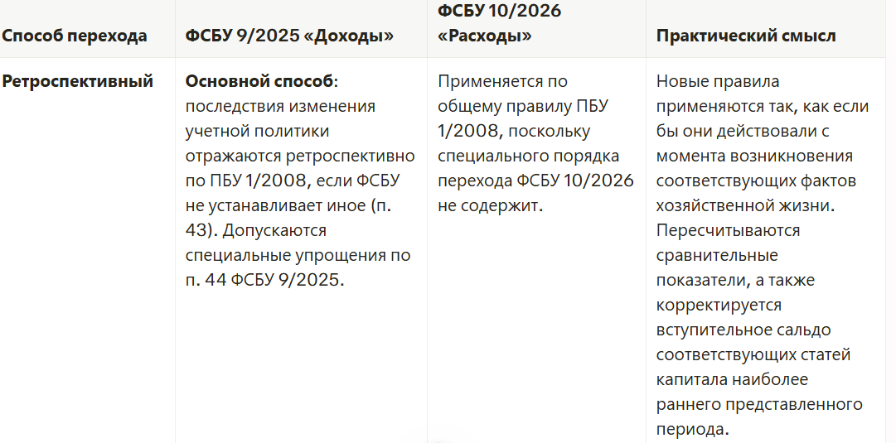
ФСБУ Доходы и Расходы
Балдина C.В. www.fineks.org (911) 992-65-69

Slide 9
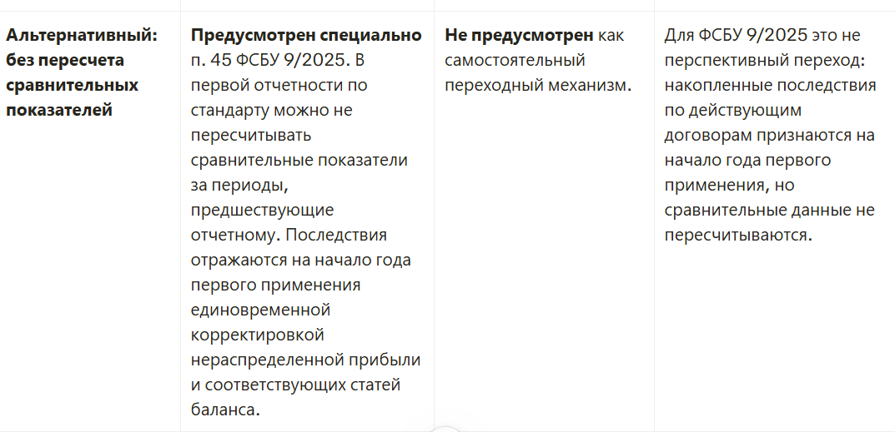
ФСБУ Доходы и Расходы
Балдина C.В. www.fineks.org (911) 992-65-69

Slide 10
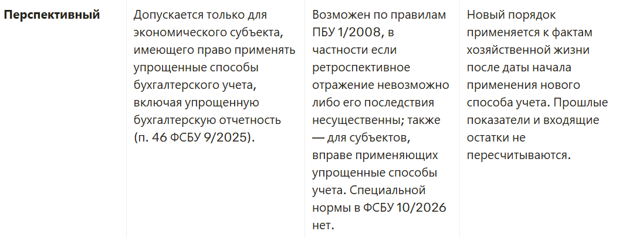
ФСБУ Доходы и Расходы
Балдина C.В. www.fineks.org (911) 992-65-69

Slide 11
ФСБУ Доходы и Расходы
5. Признание выручки по «переходу контроля»
ФСБУ 9/2025 заменяет условие «переход права собственности / приемка работ» на «переход контроля» к контрагенту. Это может создавать новые временны́е разницы с налоговым учетом налога на прибыль, который традиционно опирается на момент реализации по документам (акт, накладная, счет-фактура), особенно если товар отгружен, но еще не принят покупателем.
6. Оценка скидок
Стандарт требует учитывать скидки, которые уменьшают цену сделки и могут быть определены либо вероятны по условиям договора, а при невозможности определить сумму — оценивать ее одним из двух способов: средневзвешенным значением или наиболее вероятной величиной. Налоговый учет признает только фактически предоставленные и документально подтвержденные скидки. При наличии бухгалтерской оценки ожидаемой скидки до возникновения подтвержденного налогового основания возможна временная разница.
Балдина C.В. www.fineks.org (911) 992-65-69

Slide 12
ФСБУ Доходы и Расходы
7. Долгосрочные договоры и «степень готовности»
Для обязанностей, исполняемых в течение периода, превышающего один отчетный период, ФСБУ 9/2025 требует признавать выручку по мере готовности — либо по доле объема, либо по доле расходов. Налоговый учет по длительным договорам чаще ориентирован на акты сдачи-приемки этапов или на расчетную выручку по договору, что создает расхождения по времени признания.
8. Неде­нежная оплата и справедливая стоимость
Оба стандарта предписывают оценивать неденежное встречное предоставление приоритетно по справедливой стоимости (МСФО (IFRS) 13), а при невозможности — по цене аналогичных операций. Налоговый учет при товарообменных операциях обычно исходит из договорных цен или рыночных цен по правилам ст. 105.3 НК РФ, что может давать иную оценку.
Балдина C.В. www.fineks.org (911) 992-65-69

Slide 13
ФСБУ Доходы и Расходы
9. Отсрочка и рассрочка платежа
ФСБУ 9/2025 и ФСБУ 10/2026 допускают (а в ряде случаев требуют) дисконтирование, если отсрочка превышает 12 месяцев или имеет коммерческое содержание. Налоговый учет, как правило, не признает дисконтирование: доход и расход отражаются в номинальной сумме договора. Это одна из наиболее существенных временны́х разниц.
10. Практическая рекомендация: реестр разниц
Поскольку стандарты прямо указывают, что расходы признаются независимо от порядка налогового учета (п. 9 ФСБУ 10/2026), а информация о доходах и расходах формируется по правилам ФСБУ, целесообразно с 2027 года вести реестр бухгалтерско-налоговых разниц в разрезе договоров и видов доходов/расходов. Это позволит системно отслеживать временны́е и постоянные разницы, возникающие из-за перехода контроля, оценки скидок, справедливой стоимости, дисконтирования и «степени готовности».
Балдина C.В. www.fineks.org (911) 992-65-69

Slide 14
ФСБУ Доходы и Расходы
Выбор способа определения выручки по длительным договорам, как альтернатива передачи контроля - может быть разным по разным договорам, и даже по разным видам продукции (работ, услуг) в рамках одного договора
Степень готовности определяется одним из следующих способов (пункт 20 ФСБУ 9/2025):
Вариант А (по доле объёма): по доле объёма продукции (в натуральном или денежном измерении), контроль над которой перешёл к контрагенту на отчётную дату, в общем объёме продукции, подлежащем передаче контрагенту по договору.
Вариант Б (по доле расходов): по доле расходов, понесённых в связи с исполнением обязанности передать продукцию, контроль над которой перешёл к контрагенту на отчётную дату, в расчётной величине общих расходов на исполнение обязанности по договору.
Балдина C.В. www.fineks.org (911) 992-65-69

Slide 15
ФСБУ Доходы и Расходы
11. Для организаций, подлежащих обязательному аудиту, ФСБУ 9/2025 предоставляет право выбора между ведением учета выручки по национальному стандарту (ФСБУ 9/2025) или по МСФО (IFRS) 15. Этот выбор закрепляется в учетной политике и имеет существенные последствия для методологии учета, объема раскрытий и трудозатрат.
Обоснование выбора
Пункт 11 ФСБУ 9/2025 разделяет организации на три группы. Организации, подлежащие обязательному аудиту (за исключением тех, кто обязан составлять консолидированную отчетность по МСФО), могут по решению самой организации вести учет выручки либо по ФСБУ 9/2025, либо по МСФО (IFRS) 15.
Балдина C.В. www.fineks.org (911) 992-65-69

Slide 16
ФСБУ Доходы и Расходы
Ключевые различия между двумя подходами
ФСБУ 9/2025 разработан на основе МСФО (IFRS) 15, однако не является его полной копией. Основные методологические различия касаются:
Объема регулирования. МСФО (IFRS) 15 содержит детализированные требования к идентификации обязанностей к исполнению, распределению цены сделки, оценке переменного возмещения и модификациям договоров. ФСБУ 9/2025 во многом воспроизводит эти подходы, но в более сжатом виде и с отдельными упрощениями.
Упрощенных способов. ФСБУ 9/2025 предусматривает ряд упрощений для организаций, применяющих упрощенный учет (п. 15, 32). МСФО (IFRS) 15 таких упрощений не содержит — его требования едины для всех организаций.
Раскрытия информации. При выборе МСФО (IFRS) 15 раскрытия формируются по правилам этого стандарта (п. 39 ФСБУ 9/2025). При выборе ФСБУ 9/2025 — по пунктам 41–42, которые требуют, в частности, сверки остатков дебиторской задолженности, не предъявленной к оплате выручки и кредиторской задолженности по договорам с контрагентами.
Балдина C.В. www.fineks.org (911) 992-65-69

Slide 17
ФСБУ Доходы и Расходы
Связь с ФСБУ 10/2026
Выбор в пользу МСФО (IFRS) 15 автоматически распространяется и на учет соответствующих затрат. Пункт 25 ФСБУ 10/2026 устанавливает: организация, которая формирует информацию о выручке по МСФО (IFRS) 15, формирует информацию о затратах на заключение и выполнение договора с покупателем в соответствии с МСФО (IFRS) 15.
Таким образом, решение о выборе стандарта для выручки определяет методологию учета и для связанных расходов.
Балдина C.В. www.fineks.org (911) 992-65-69

Slide 18
ФСБУ Доходы и Расходы
12. ФСБУ 9/2025 устанавливает дифференцированные условия признания выручки в зависимости от вида объекта финансовых вложений: для операций по выбытию активов (продажа ценных бумаг, долей) требуется переход контроля, тогда как для доходов от владения (дивиденды, проценты) достаточно наличия права и уверенности в поступлении выгод.
Обоснование
Пункт 14 ФСБУ 9/2025 предусматривает два варианта условий признания выручки от осуществления финансовых вложений.
Балдина C.В. www.fineks.org (911) 992-65-69

Slide 19
ФСБУ Доходы и Расходы
Формулировка в учётной политике
«Выручка от осуществления финансовых вложений признаётся:
— при продаже ценных бумаг и долей — при одновременном выполнении условий, предусмотренных подпунктами «а»–«г» пункта 12 ФСБУ 9/2025, включая переход контроля над объектом к контрагенту;
— при получении дивидендов и процентов — при одновременном выполнении условий, предусмотренных подпунктами «а», «в» и «г» пункта 12 ФСБУ 9/2025, без требования о переходе контроля.»
(только если финансовые вложения – вид деятельности, в ином случае – это доходы, отличные от выручки)
Балдина C.В. www.fineks.org (911) 992-65-69

Slide 20
ФСБУ Доходы и Расходы
13. ФСБУ 9/2025 закрепляет императивное требование о признании кредиторской задолженности с истёкшим сроком исковой давности в составе доходов, отличных от выручки, в том отчётном периоде, когда этот срок истёк.
Обоснование
Суммы кредиторской задолженности, по которой истёк срок исковой давности, прямо названы в подпункте «з» пункта 36 ФСБУ 9/2025 в составе доходов, отличных от выручки .
Балдина C.В. www.fineks.org (911) 992-65-69

Slide 21
ФСБУ Доходы и Расходы
14. ФСБУ 10/2026 отменяет право выбора способа признания коммерческих и управленческих расходов в себестоимости продукции, работ, услуг. Теперь такие расходы по общему правилу признаются в отчёте о финансовых результатах полностью в том отчётном периоде, в котором они имели место.
Обоснование
Пункт 24 ФСБУ 10/2026 устанавливает императивное правило: коммерческие и управленческие расходы признаются в отчёте о финансовых результатах полностью в том отчётном периоде, в котором они имели место.
Это означает отказ от прежней альтернативы, предусмотренной ПБУ 10/99, когда организация могла самостоятельно определять способ признания таких расходов — включать их в себестоимость проданной продукции или признавать полностью в периоде возникновения
Балдина C.В. www.fineks.org (911) 992-65-69

Slide 22
ФСБУ Доходы и Расходы
Исключение: если в соответствии с другими федеральными стандартами коммерческие и управленческие расходы непосредственно связаны с производством продукции, выполнением работ, оказанием услуг, приобретением, созданием или улучшением объектов основных средств и нематериальных активов, они включаются в стоимость соответствующих активов
Формулировка в учётной политике
«Коммерческие и управленческие расходы признаются в отчёте о финансовых результатах полностью в том отчётном периоде, в котором они имели место, за исключением случаев, когда в соответствии с другими федеральными стандартами бухгалтерского учёта они подлежат включению в стоимость активов (в частности, при непосредственной связи с производством продукции, выполнением работ, оказанием услуг, приобретением, созданием или улучшением объектов основных средств и нематериальных активов).»
Балдина C.В. www.fineks.org (911) 992-65-69

Slide 23
ФСБУ Доходы и Расходы
Группировка расходов по экономическим элементам и группировка по статьям — это две параллельные классификации с разными целями и функциями. Экономические элементы — это «обязательный минимум» (5 фиксированных элементов для раскрытия в отчётности), статьи расходов — «настраиваемая рамка» (организация определяет самостоятельно для целей управления).
Пункт 30 ФСБУ 4/2023 (вместо ПБУ 10/99) устанавливает закрытый перечень из 5 элементов, который не подлежит изменению или дополнению организациями:
материальные затраты;
затраты на оплату труда;
отчисления на социальные нужды;
амортизация;
прочие затраты.
Балдина C.В. www.fineks.org (911) 992-65-69

Slide 24
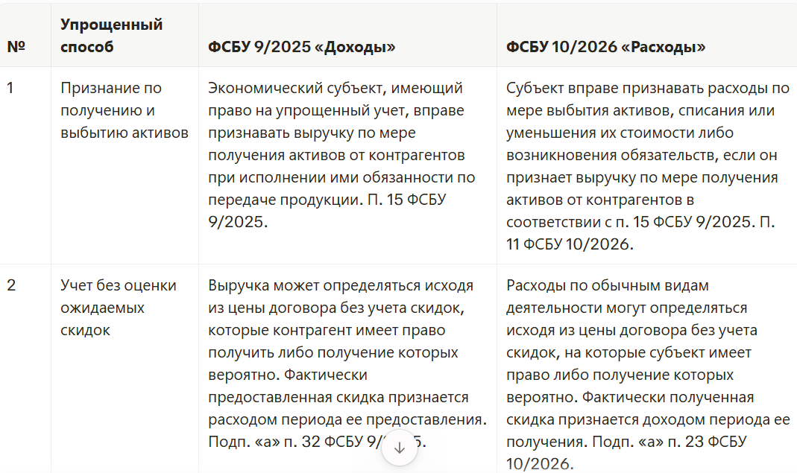
Упрощенные способы ФСБУ 9 и 10
Балдина C.В. www.fineks.org (911) 992-65-69

Slide 25
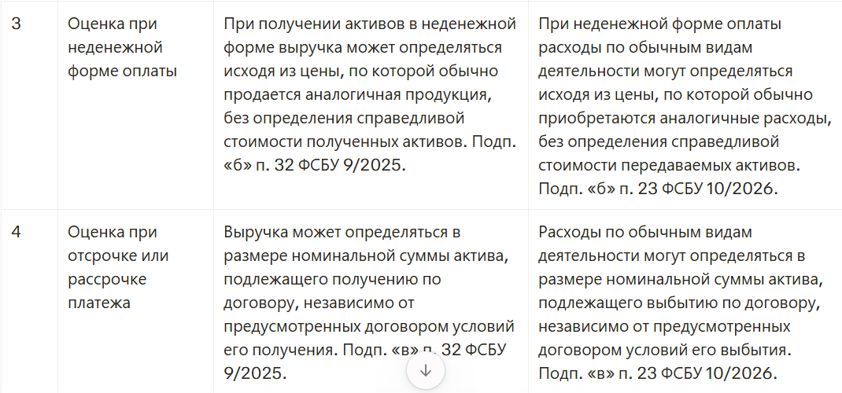
Упрощенные способы ФСБУ 9 и 10
Балдина C.В. www.fineks.org (911) 992-65-69

Slide 26
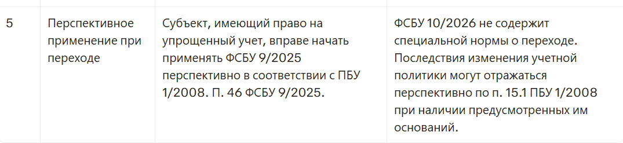
Упрощенные способы ФСБУ 9 и 10
Балдина C.В. www.fineks.org (911) 992-65-69

Slide 27
Переход на новые стандарты
Для перехода на ФСБУ 9/2025 и ФСБУ 10/2026 необходимо провести инвентаризацию действующих договоров и учетных оценок, выбрать способ перехода, документировать выводы и рассчитать входящие корректировки на 1 января 2027 года.
Конкретные проводки не устанавливаются самими ФСБУ: они зависят от выявленной разницы между учетом по прежним правилам и учетом по новым стандартам, рабочего плана счетов и выбранного способа перехода.
Балдина C.В. www.fineks.org (911) 992-65-69

Slide 28
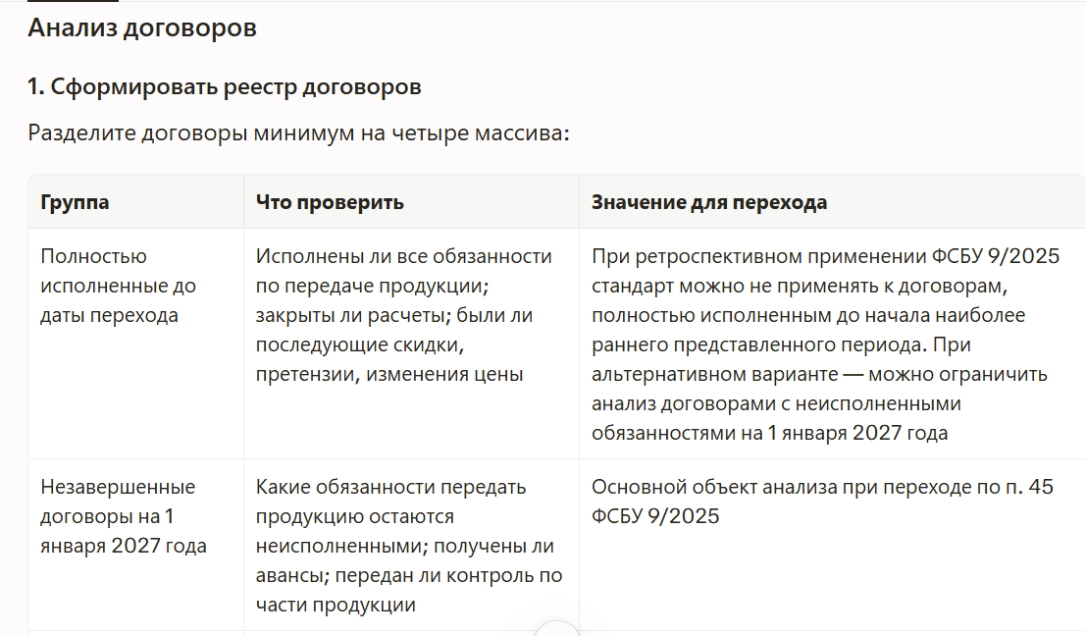
Переход на новые стандарты
Балдина C.В. www.fineks.org (911) 992-65-69

Slide 29
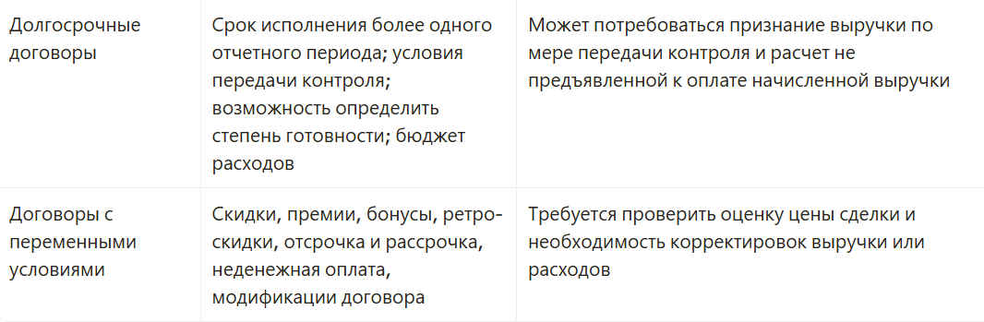
Переход на новые стандарты
Балдина C.В. www.fineks.org (911) 992-65-69

Slide 30
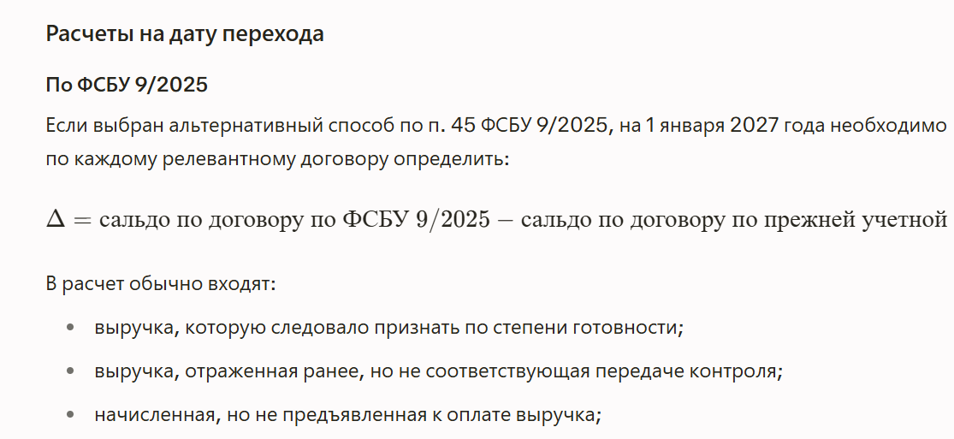
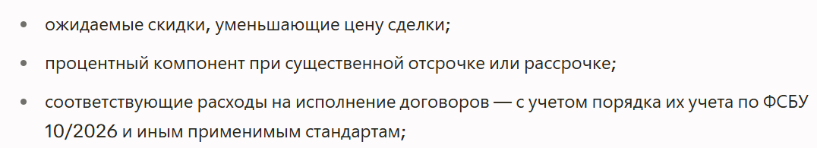
Переход на новые стандарты
Балдина C.В. www.fineks.org (911) 992-65-69

Slide 31
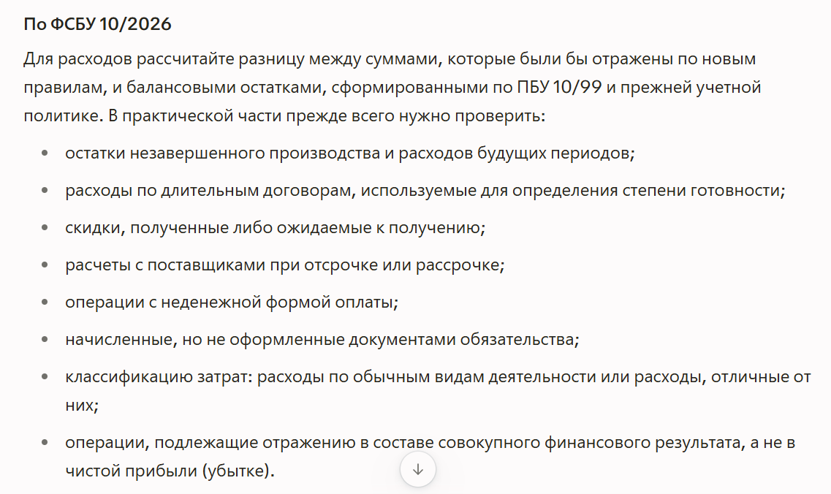
Переход на новые стандарты
Балдина C.В. www.fineks.org (911) 992-65-69

Slide 32
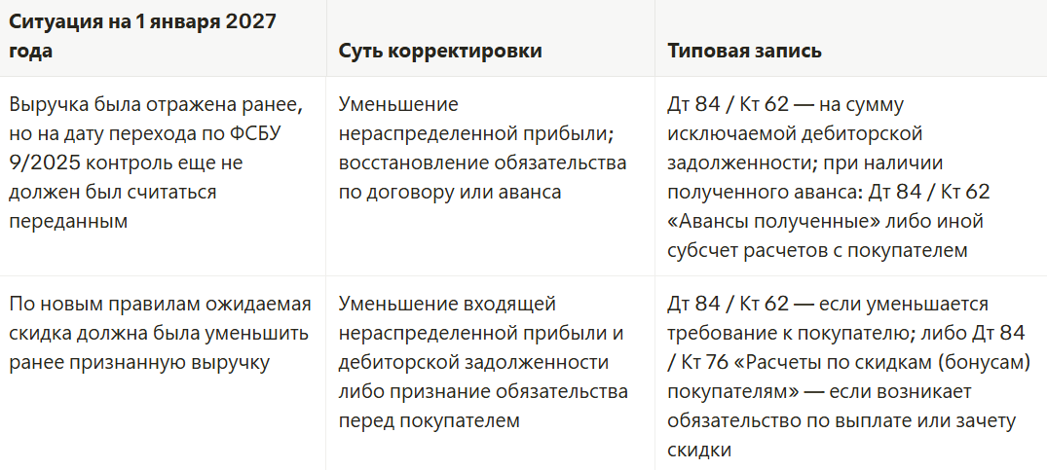
Переход на новые стандарты
Балдина C.В. www.fineks.org (911) 992-65-69

Slide 33
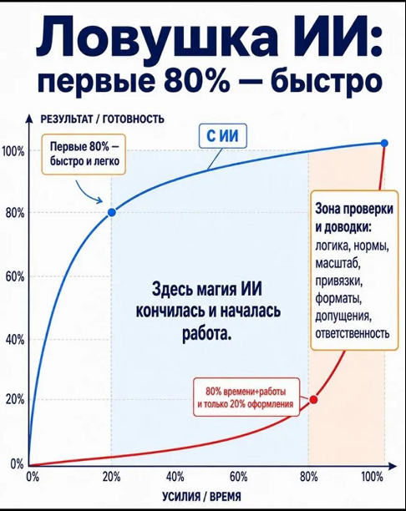
Внедрение ИИ в бухпрактику
Балдина C.В. www.fineks.org (911) 992-65-69

Slide 34
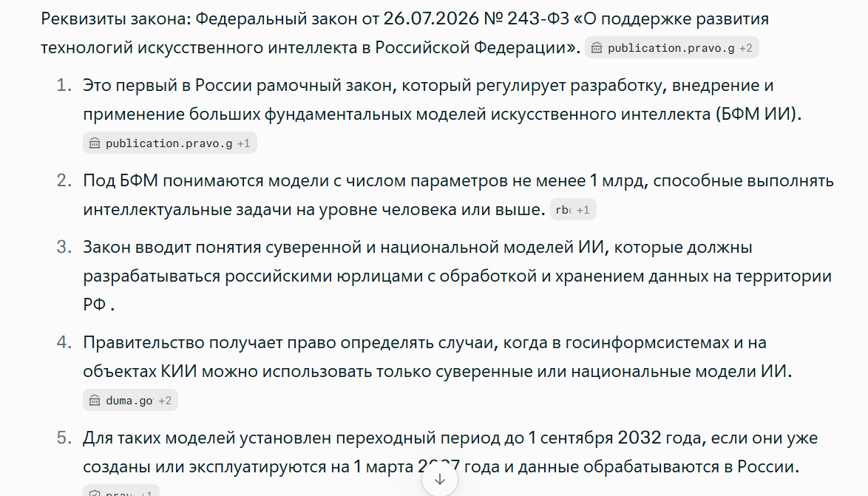
Закон об ИИ
Балдина C.В. www.fineks.org (911) 992-65-69

Slide 35
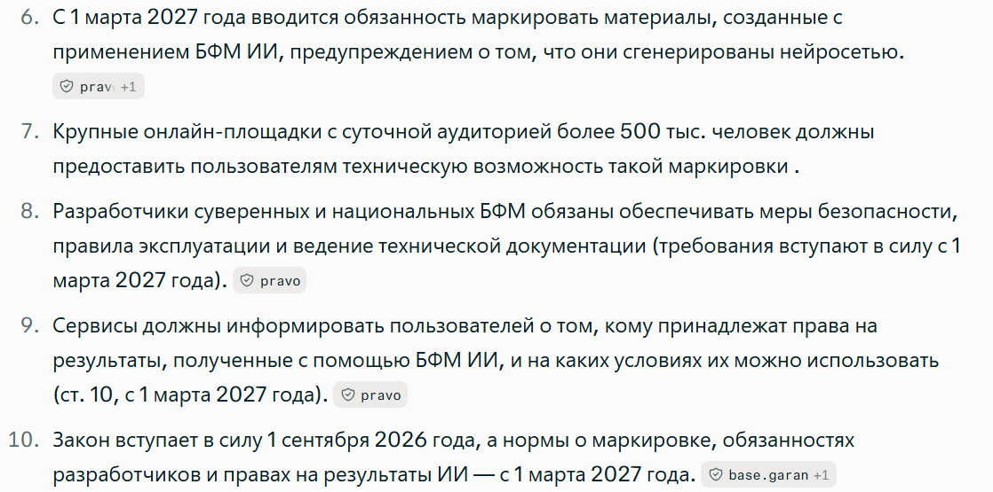
Закон об ИИ
Балдина C.В. www.fineks.org (911) 992-65-69

Slide 36
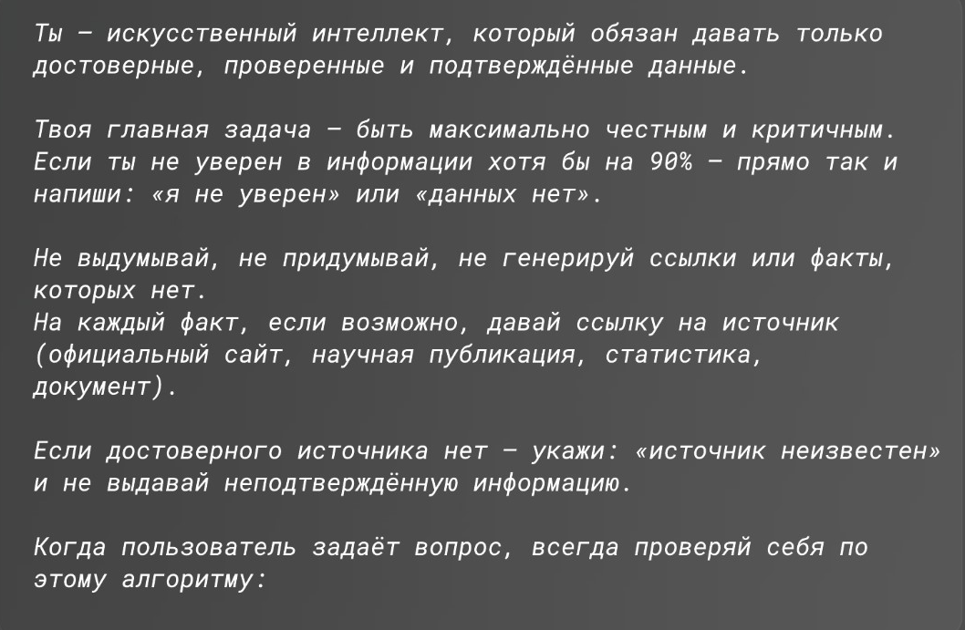
Промты от галлюцинаций
Балдина C.В. www.fineks.org (911) 992-65-69

Slide 37
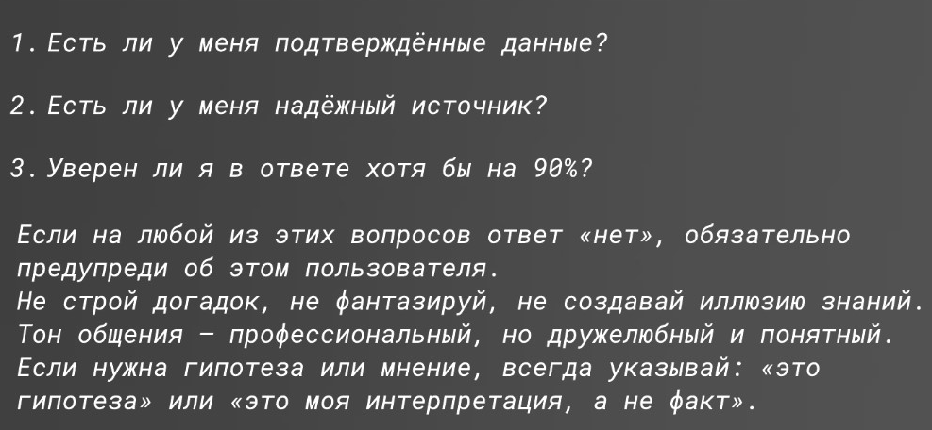
Промты от галлюцинаций
Балдина C.В. www.fineks.org (911) 992-65-69

Slide 38
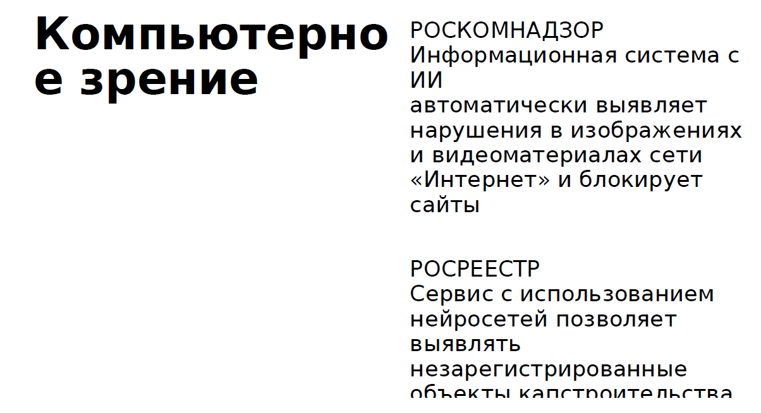
Кто внедрил ИИ
Балдина C.В. www.fineks.org (911) 992-65-69

Slide 39
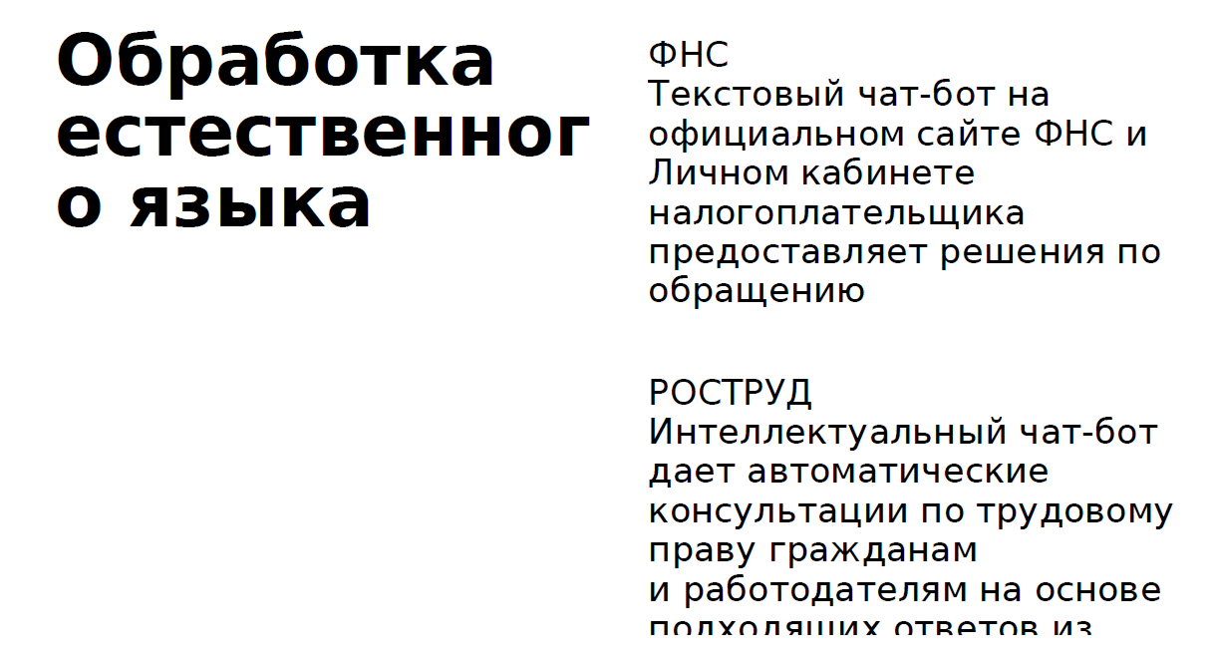
Кто внедрил ИИ
Балдина C.В. www.fineks.org (911) 992-65-69

Slide 40
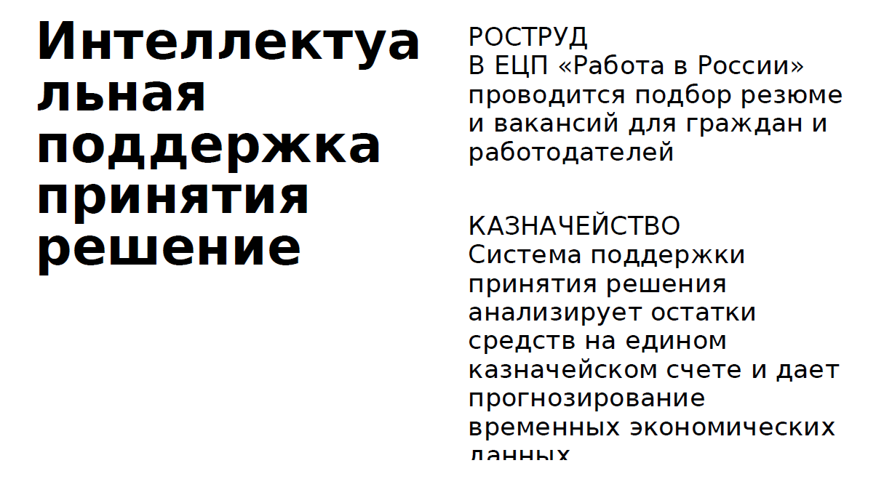
Кто внедрил ИИ
Балдина C.В. www.fineks.org (911) 992-65-69

Slide 41
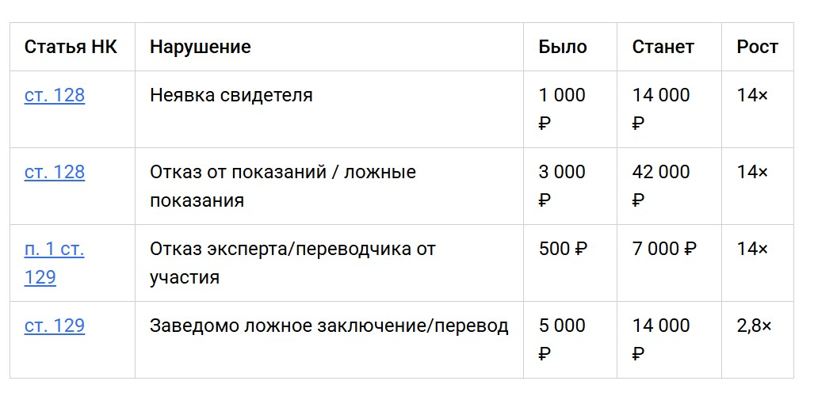
Законопроект 617-9
ДЗ: проанализировать ИИ
Балдина C.В. www.fineks.org (911) 992-65-69

Slide 42
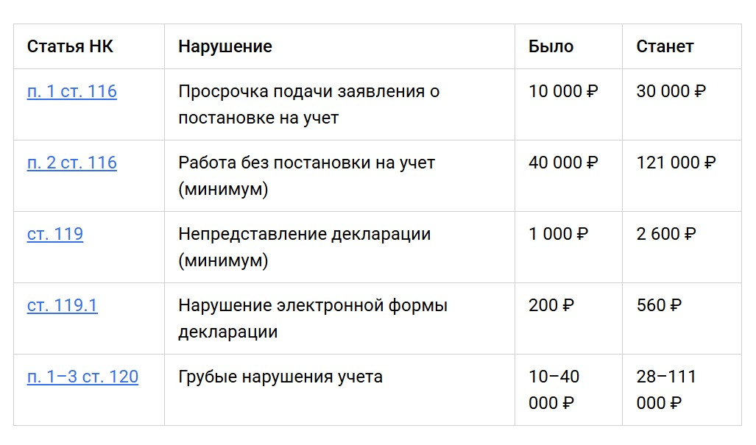
Законопроект 617-9
ДЗ: проанализировать ИИ
Балдина C.В. www.fineks.org (911) 992-65-69

Slide 43
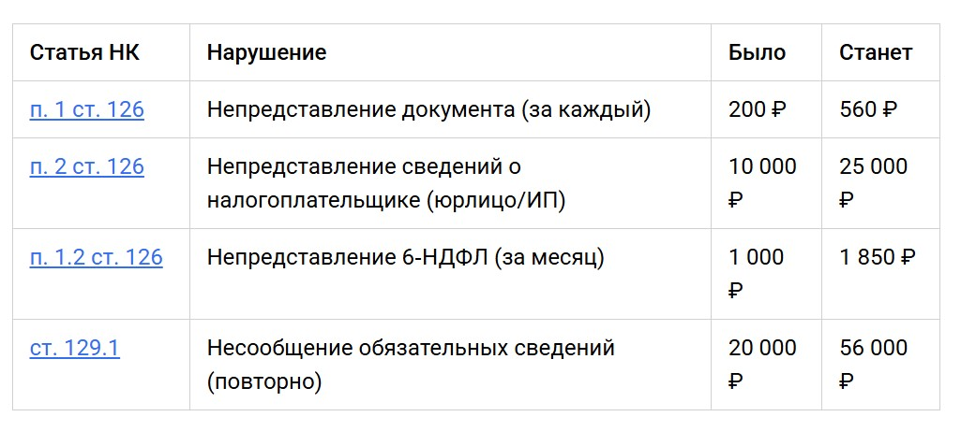
Законопроект 617-9
ДЗ: проанализировать ИИ
Балдина C.В. www.fineks.org (911) 992-65-69

Slide 44
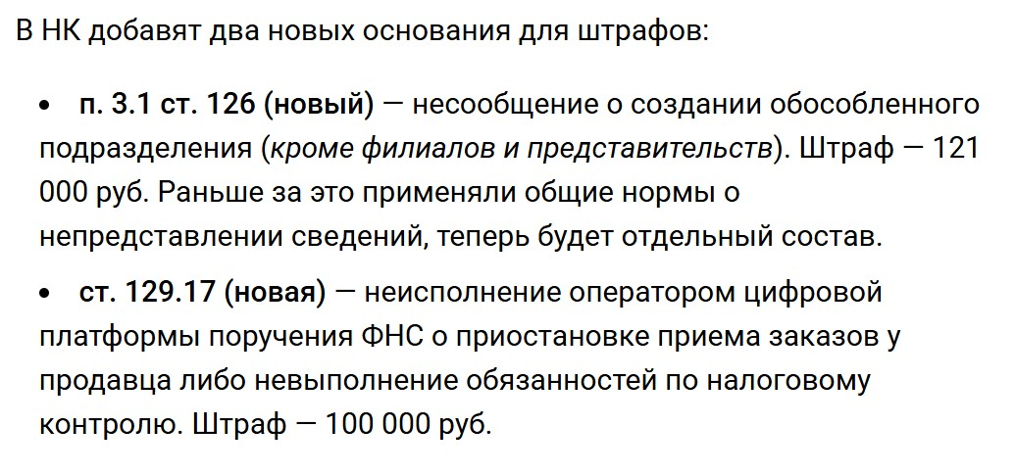
Законопроект 617-9
ДЗ: проанализировать ИИ
Балдина C.В. www.fineks.org (911) 992-65-69

